Slide 1
Mikroplastika u zubnoj pasti
Mirko Lovrić, 6.b

Slide 2
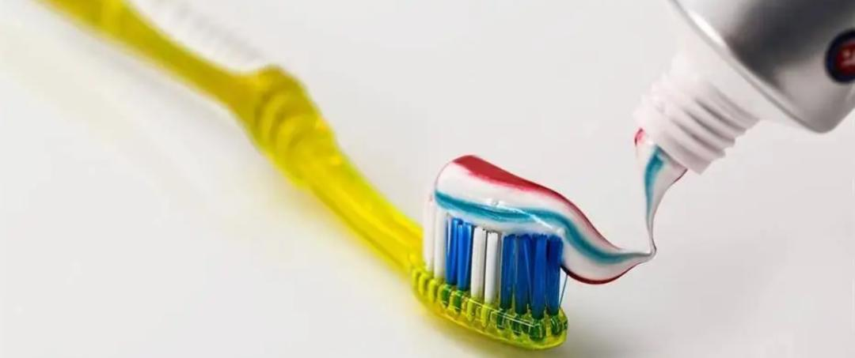
Pokus:
Što mi je trebalo: -epruveta, zubna pasta sa mikrogranulama, filtarski papir, lijevak, 2 drvena štapića, plastična šprica, čaša i čaša sa vodom ( 20mL ).
Trebao sam provjeriti da li u pasti za zube koju koristim svaki dan ima mikroplastike.

Slide 3
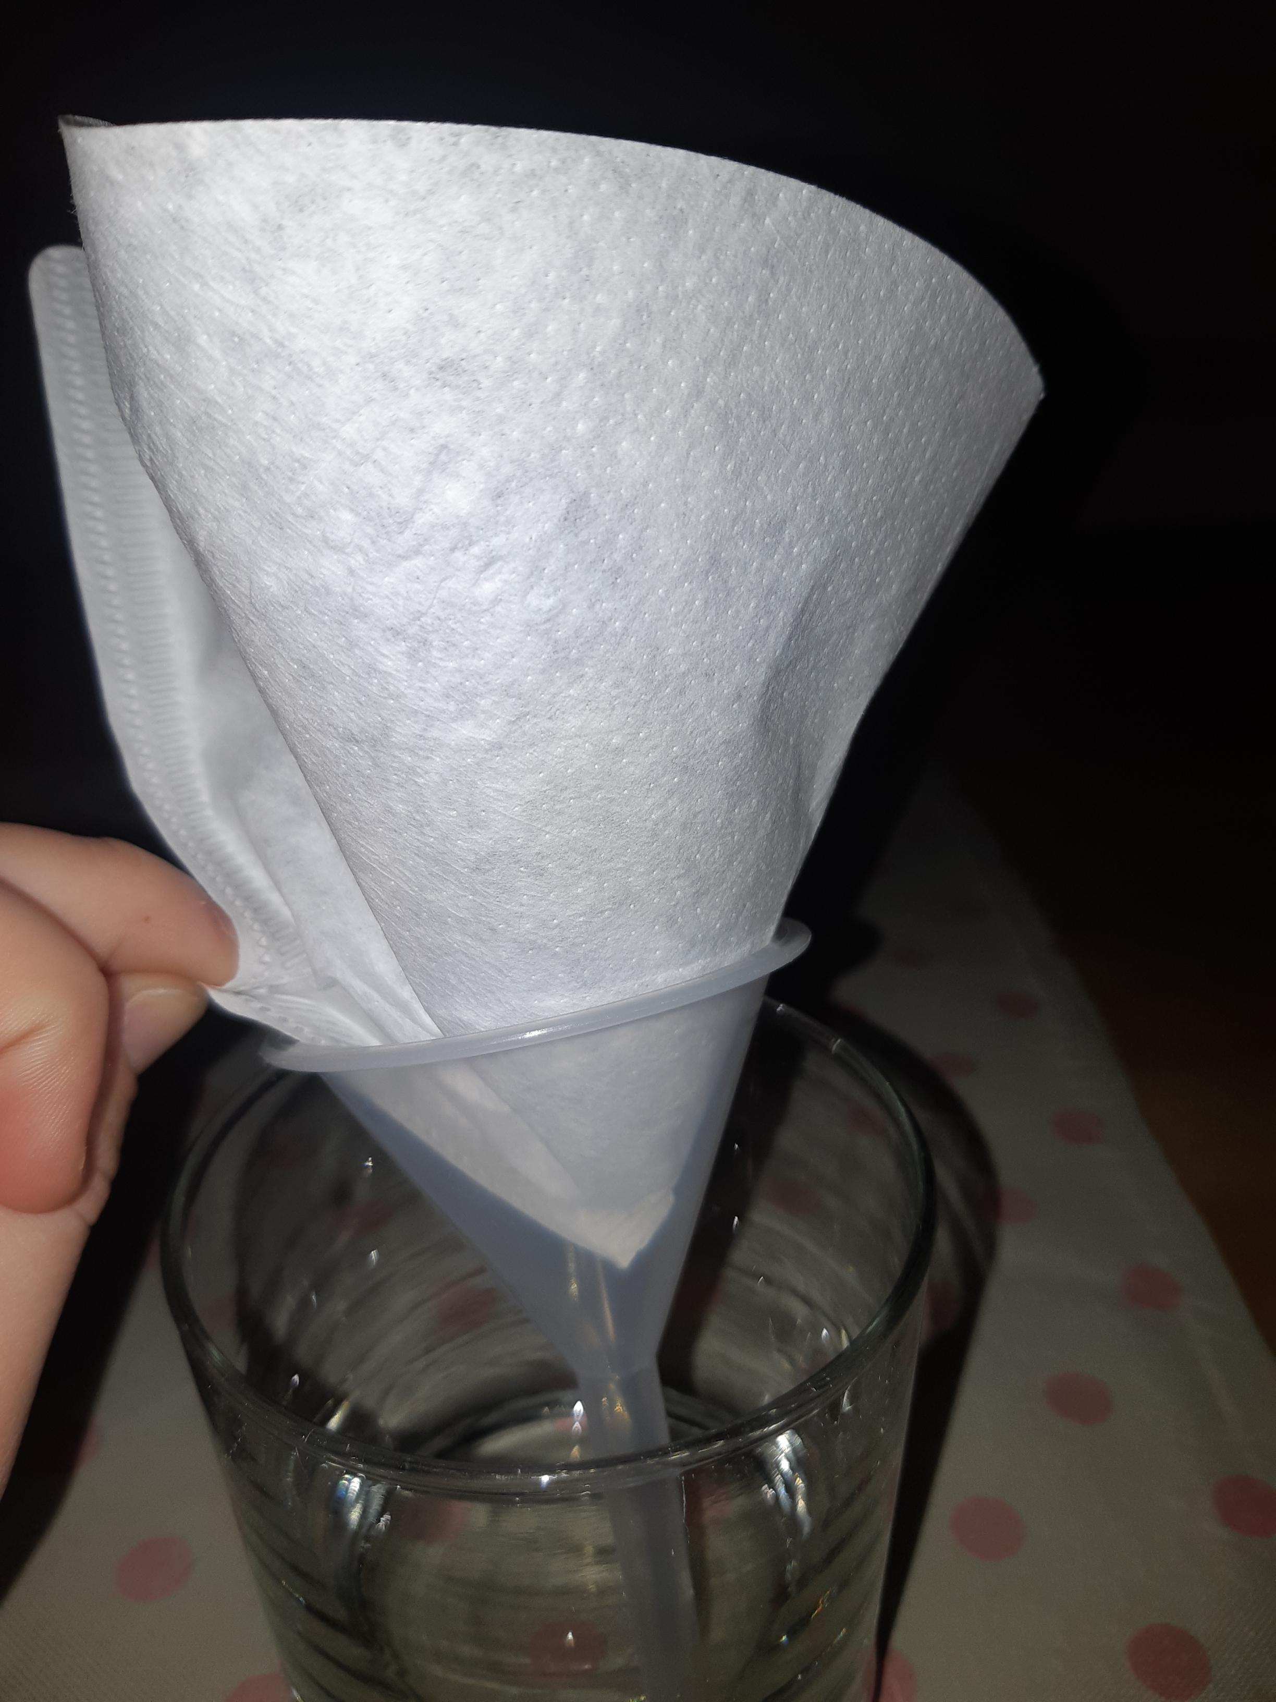
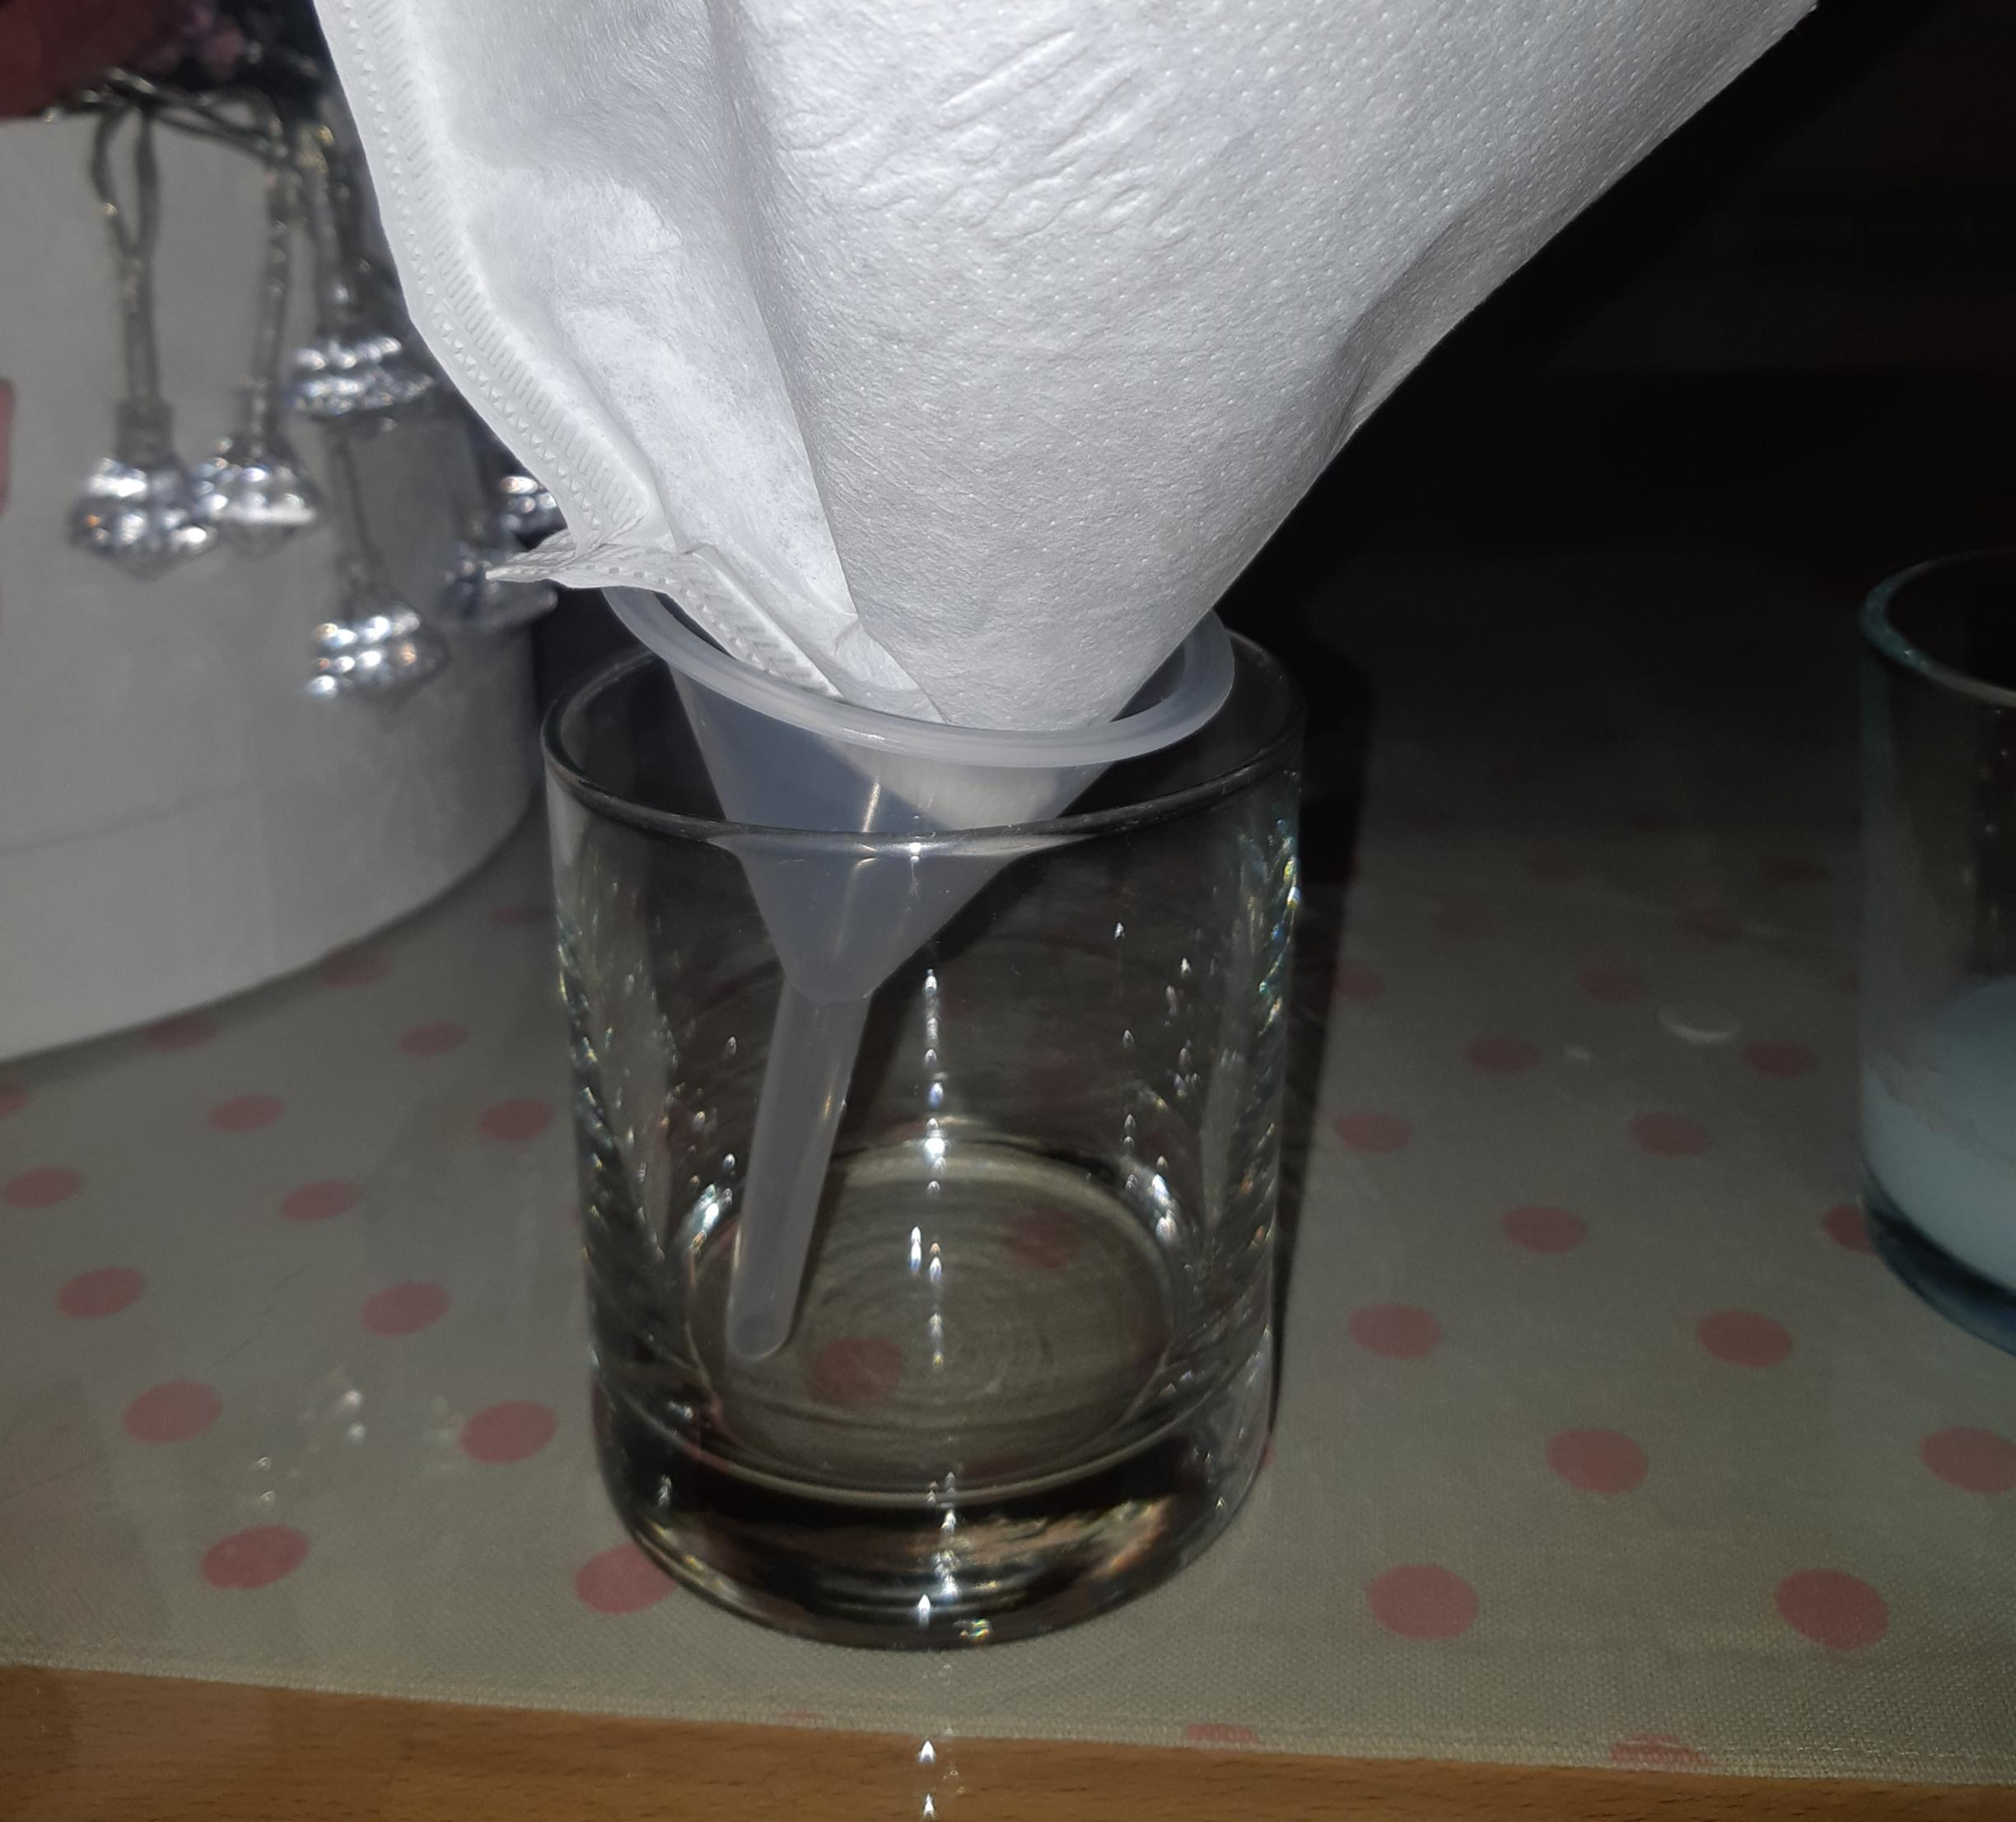
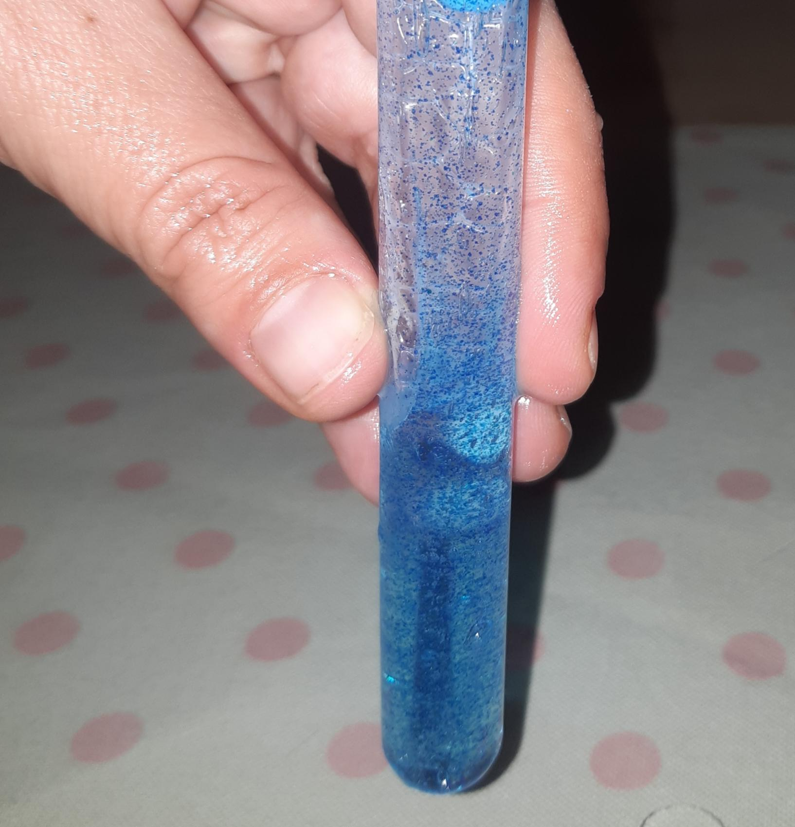
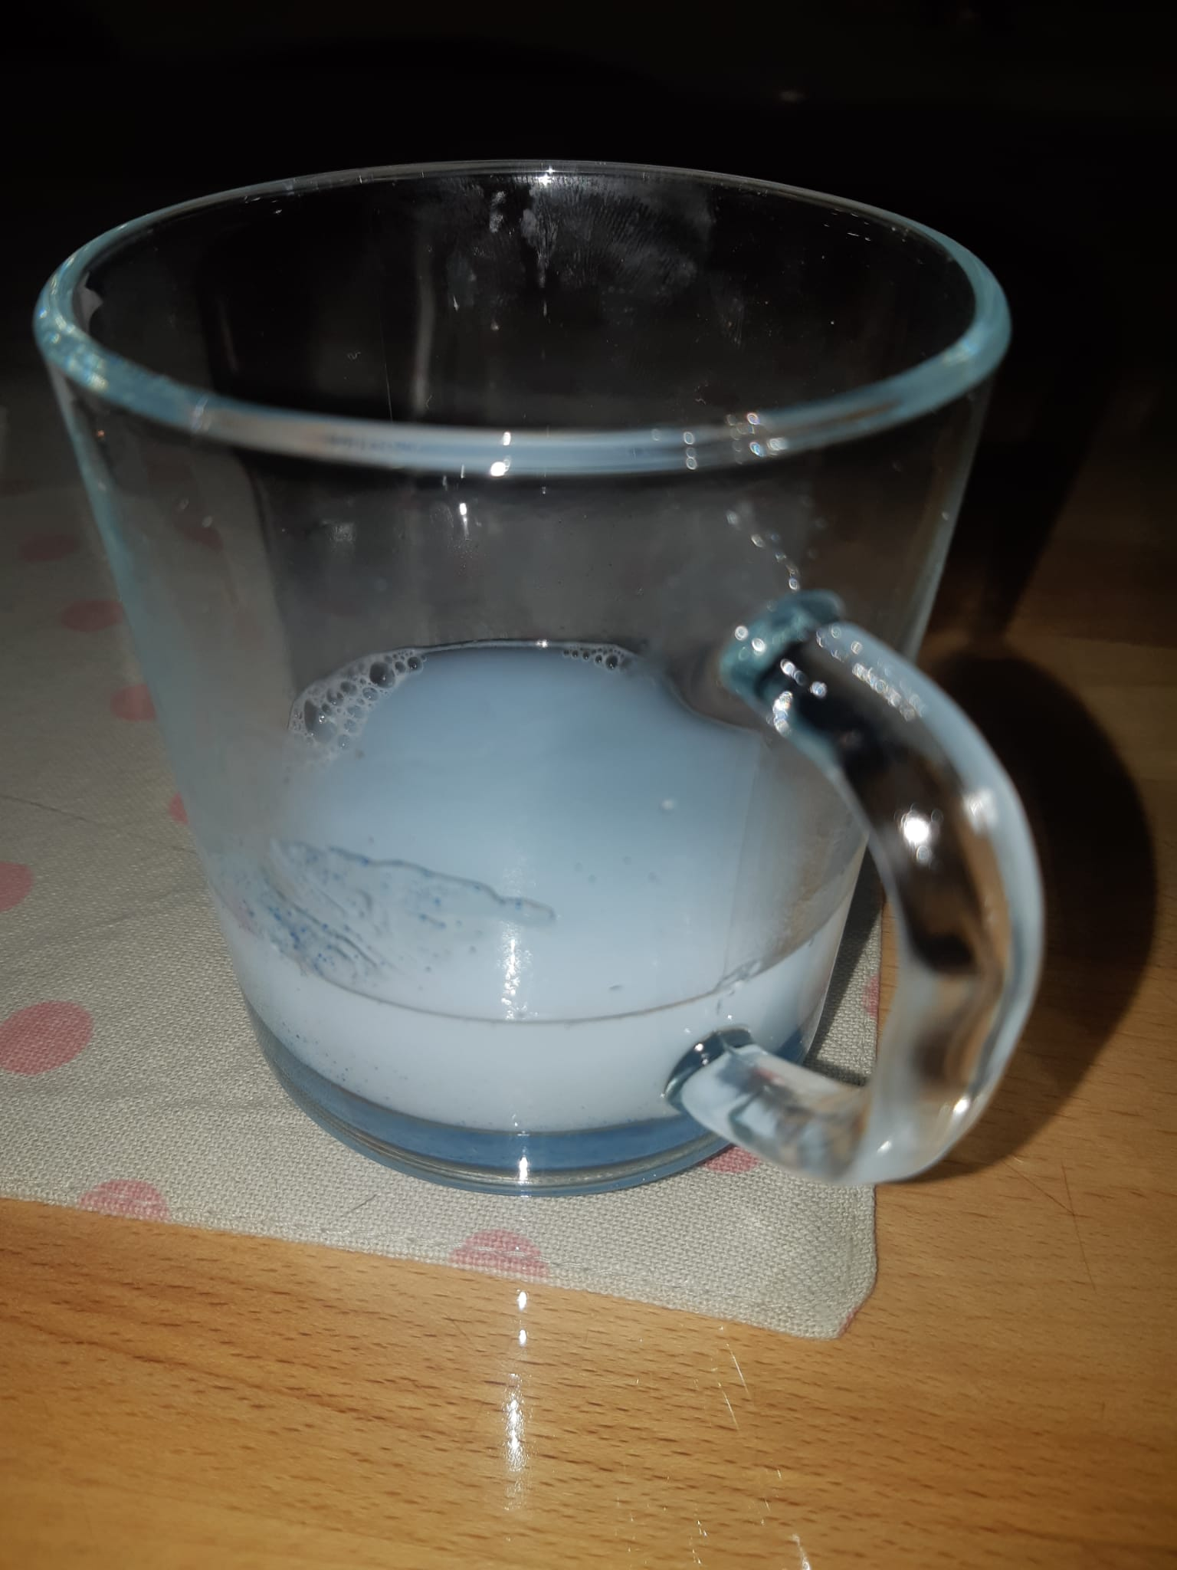
Koraci u Pokusu:
1: filtrarski papir sam morao staviti u ljevak, a onda ljevak u času.
2: onda sam morao u epruvetu stavit zubnu pastu do sredine epruvete.
3:onda sa drvenim štapićem promješati pastu kako nebi ostale grudice.
4:ostatke paste sam prebacio u čašu s vodom, pa sam ponovno promješao sadržaj kako bi bilo zamućeno.

Slide 4
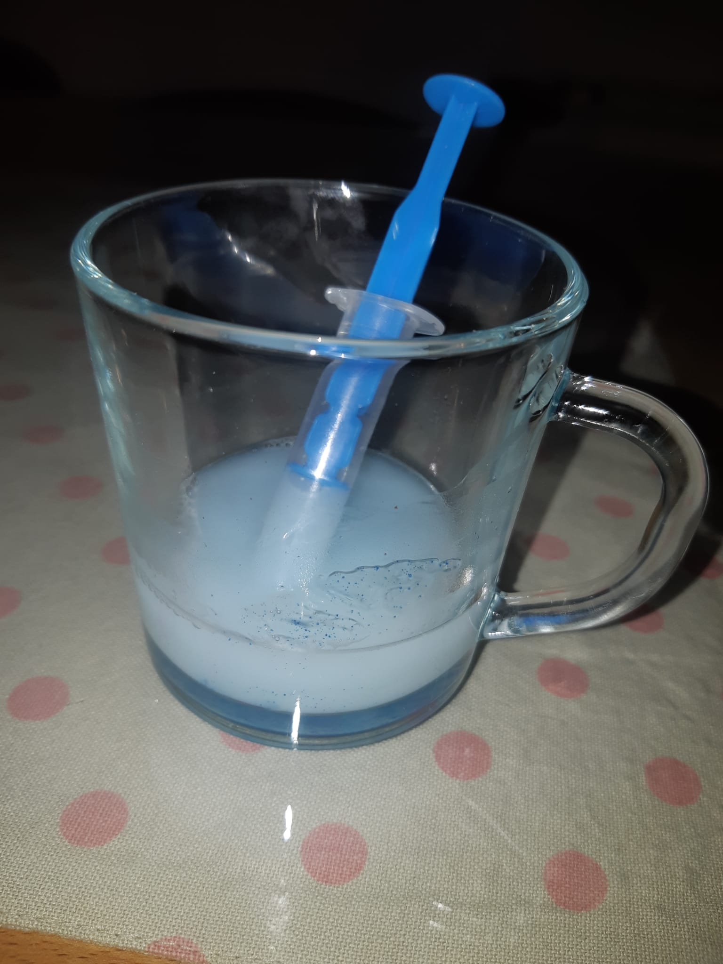
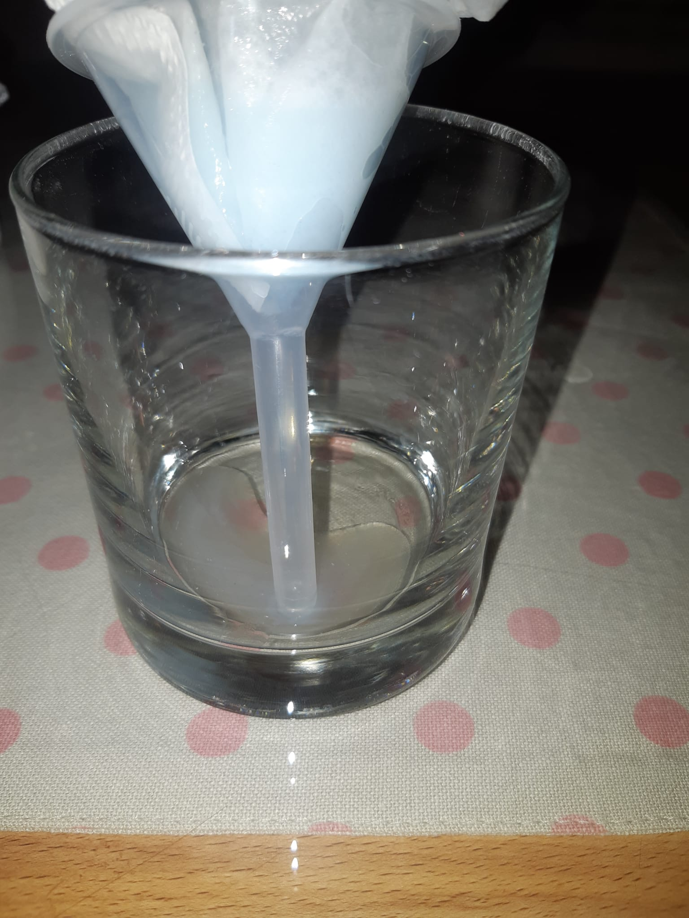
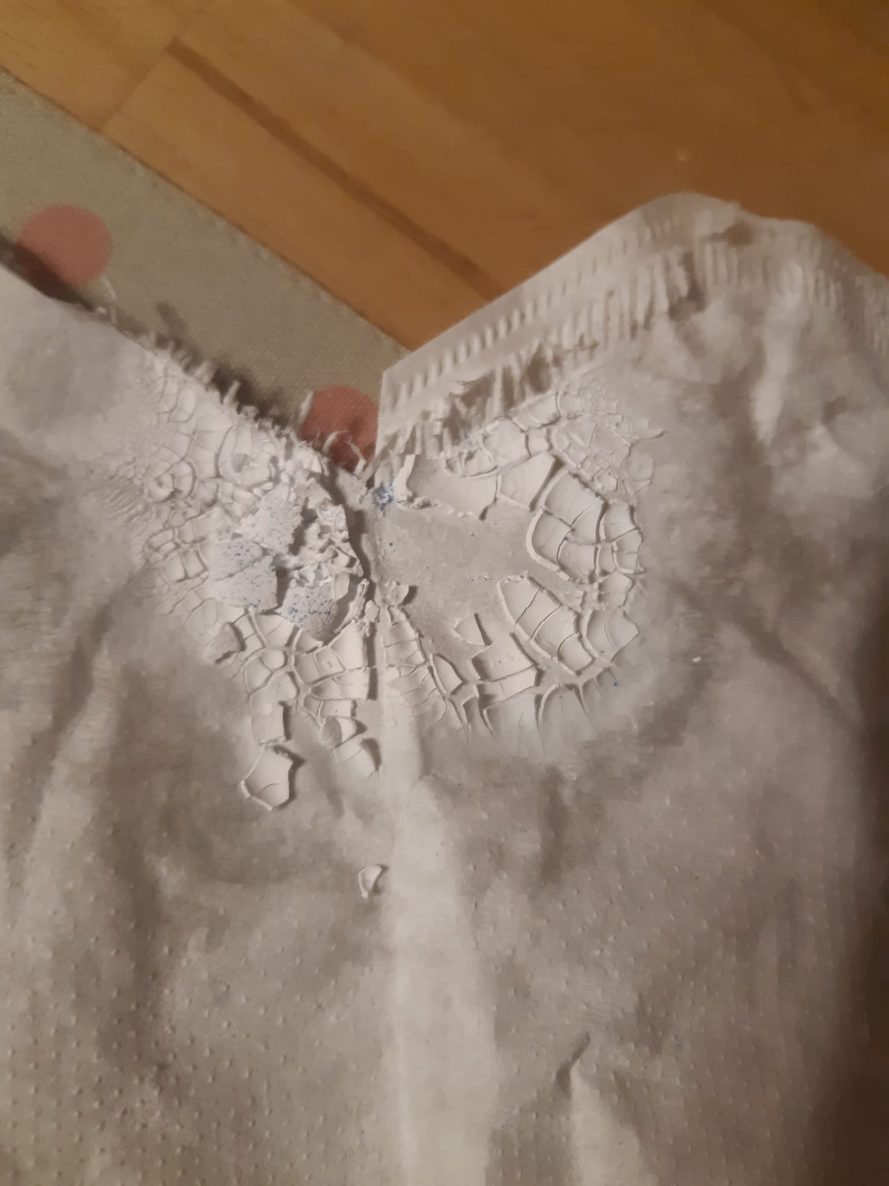
Koraci u pokusu:
5: uzeo sam plastičnu špricu, a onda napunio sa sadržajem iz čaše.
6: istisnuo sam iz šprice sadržaj u papir za filtriranje, a sadržaj sam ostavio preko noći. Kada sam se ujutro probudio voda je iscurila kroz papir.
7:izvadio sam papir za filtriranje van da se osuši, da bih mogao vidjeti komade mikroplastike osušene.

Slide 5
Zaključak pokusa:
S obzirom na provedeni praktični rad, radije bih prao zube sa pastom koja ne sadrži mikrogranule.
Mlisim da moj organizam ne može razgraditi komade mikroplastike i da se one negdje nakupljaju i stvaraju štetu organizmu.
Isto tako mikroplastika završava u otpadnim vodama i pravi štetu okolišu. S obzirom da nije topljiva u vodi ne vidim razlog zašto je upotrebljavati u proizvodnji zubnih pasta.

Slide 6
Hvala na pažnji!
😄

